Slide 1


Slide 2
금융기관 신용평가업무를 위한 빅데이터의 활용

Slide 3
Ⅰ.
금융 비즈니스의 이해
07
08
신용평가 업무의 이해
신용평가 관련 비즈니스 시나리오
Ⅱ.
인공신경망 기법의 이해
13
16
19
인공신경망이란?
인공신경망의 학습
인공신경망 모형의 장단점
Ⅲ.
인공신경망 모형구축 실습
실습문제와 데이터
모형구축 계획의 수립
모형의 구축
R을 활용한 모형구축 실습
23
24
26
30
고찰
Ⅳ.
35

Slide 4
Ⅰ.
금융 비즈니스의 이해

Slide 5


I. 금융 비즈니스의 이해
1
신용평가 업무의 이해
신용평가 업무의 이해
여신 취급 금융기관의 가장 중요한 업무 중의 하나인 신용평가 업무에 관해 이해한다.
신용평가란 자금 대출을 신청한 기업이 그 원리금을 약정한 기일에 제대로 상환할 수 있는가를 분석하여 이를 대출의사결정, 또는 금리 및 한도 의사결정에 활용하는 것으로, 은행 등 여신취급 금융기관에 있어서 매우 중요한 업무에 해당한다.
여신 실행 전에 차주의 정확한 신용도를 측정하는 일은 향후 발생할 수 있는 연체 및 채무 불이행의 위험을 사전에 차단함으로써 금융기관의 수익성 확보에 매우 중요한 역할을 담당하게 된다.
기업의 신용도를 평가하기 위해서는 경제상황, 차주가 영위하고 있는 사업의 특성 및 동향, 그리고 해당 기업의 재무상태, 경영진, 경영관리 상태 등에 대한 조사 및 분석이 이루어져야 한다.
기업의 재무상태를 분석하기 위해서는, 기업의 과거와 현재를 잘 나타내고 있는 재무제표와 재무구조에 영향을 미치는 각종 위험요소들에 대해 살펴보는 것이 중요하다. 재무제표를 통해 도출된 각종 재무비율값들은 재무분석을 위한 지표로 활용된다.
원리금 상환능력은 또한 현재나 과거가 아닌 미래의 특정 시기에 특정 규모의 현금이 창출될 가능성에 의해 좌우되기 때문에 현금흐름에 영향을 주는 다양한 요소들을 고려하여야 한다.
신용평가는 개별 금융기관의 수익악화를 막아주는 기능뿐 아니라, 국가 전체적으로 볼 때 자본의 효율적 배분을 가능하게 함으로써 국가경제에 기여한다.

Slide 6
I. 금융 비즈니스의 이해
2
신용평가 관련 비즈니스 시나리오
모형구축 시나리오
신용평가 모형이 은행 등 여신취급 금융기관에서 어떻게 개발되는지 업무 시나리오를 중심으로 이해해 본다.
[모형 개발자 관점]
최근 빅데이터와 기계학습, 인공지능에 대한 관심이 커지면서 여신 전문 금융기관인 A 은행의 경영진은 인공지능 기법을 활용하여 기업의 부도를 예측하는 부도예측/신용평가 모형이 구축 가능한지를 문의해 왔다.
주요 요청사항은 기업 차주의 신용도를 과학적으로 측정하는 모형을 개발하여 여신을 신청한 기업의 향후 채무이행능력, 또는 부도 가능성을 예측해 달라는 것이다. 여기서 도출된 결과는 여신 심사역들의 대출 의사결정 및 금리산정, 여신 한도의 도출 등에 활용할 예정이라고 한다. 모형의 정합성이 확인되면 리스크가 적은 소액대출의 경우 자동심사에 의한 대출도 고려하고 있다고 덧붙였다.
과거에는 기업의 신용평가를 전담하는 여신 전문심사역이 주로 관련 자료와 자신의 경험률을 위주로 신용도를 평가해 왔다. 그러나, 평가자의 경력이나 전문성에 따라 평가 정확성에 편차가 있을 수 있고, 소액 대출의 경우 평가비용이 이자수익 대비 과다하다는 문제도 있어 과학적이고 자동화된 평가모형을 기반으로 여신 전문심사역을 지원함으로써 평가의 정확성 및 효율성을 제고하고자 하는 것이 과업 수행의 목표라고 한다.
개발자는 과거 수년간 축적된 기업의 재무제표가 다수 존재함을 떠올리고, 과거 부도가 발생한 기업의 재무제표 및 재무비율, 그리고 건전한 기업의 재무제표 및 재무비율을 활용하여 빅데이터 분석/기계학습 기법을 적용함으로써 부도가 발생하는 패턴을 찾아내고 이를 통해 기업의 신용도를 측정하는 모형을 구축하는 계획을 수립하였다.

Slide 7
I. 금융 비즈니스의 이해
2
신용평가 관련 비즈니스 시나리오
모형 활용 시나리오
신용평가 모형이 은행 등 여신취급 금융기관에서 어떻게 활용되는지 업무 시나리오를 중심으로 이해해 본다.
[여신 심사역 관점]
여신 신청기업의 기업의 부실가능성을 예측하여 등급화하고, 이를 통해 대출여부 및 조건, 금리 등을 결정하는 일은 고도의 전문성을 요구하는 일이다.
이러한 심사를 수행함에 있어 신용평가 모형에서 제공되고 있는 재무위험등급과 등급별 예상 부도율 정보는 심사자의 의사결정의 질을 높이고 심사시간을 단축시켜준다는 점에서 크게 기여한다.
심사역이 여신 신청기업의 정보를 정보시스템에 입력, 또는 업로드하게 되면, 신용평가시스템은 기 구축된 모형에 의거 재무 신용등급 및 부도확률을 자동으로 계산, 제공한다.
심사역은 제공된 재무위험 정보에 더하여 경제 및 해당 산업상황, 경영진 및 기타 고려요소 등을 포함하여 최종 신용등급을 도출하고, 이를 활용 대출 관련 의사결정을 수행하게 된다.
기관에 따라서는 심사대상이 소액대출 중심의 개인, 또는 중소기업이거나, 신용도가 매우 높아 부도 가능성이 현저히 낮을 경우, 자동으로 산출된 등급에 기반하여 심사역에 의한 추가심사 없이 대출 및 금리의사결정이 이루어지기도 한다.

Slide 8
Ⅱ.
인공신경망 기법의 이해

Slide 9
II. 인공신경망 기법의 이해
1
인공신경망이란?
개요
대표적인 기계학습 기법 중의 하나인 ‘인공신경망 (Artificial neural networks)’ 기법을 소개한다.
인공신경망(Artificial neural networks) 모형은 데이터로부터의 반복적인 학습 과정을 거쳐 패턴을 찾아내어 이를 일반화함으로써 예측(Prediction), 또는 분류(Classification)하는 모형을 도출하고자 할 때 유용하게 이용되는 기법이다. 복잡한 구조를 지닌 데이터들 사이의 관계나 패턴을 유연하게 찾아내는 비선형 모형(Flexible nonlinear model)의 하나로, 모형의 구조와 학습방식이 인간의 학습 시 두뇌의 신경망 활동을 모사하고 있다는 점에서 인공으로 만든 신경망, 즉 인공신경망이라는 명칭으로 불리고 있다.
일반적인 인공신경망의 경우 입력층과 은닉층, 출력층 등 다층(Multi-layer)의 구조를 지닌다. 인공신경망의 은닉층은 비선형적인 패턴을 학습하는 것을 지원하는 관계로, 입력변수와 결과변수의 관계가 복잡한 문제를 모형화하는데 좋은 성과를 낼 수 있다는 장점 때문에 다양한 산업의 현실 문제에 적용되고 있다.
인공신경망 모형은 입력변수와 결과변수가 연속형이나 이산형인 경우 모두에 적용할 수 있으며, 숙련된 모형 전문가에 의해 구축될 경우, 선형성을 기반으로 한 통계적 기법에 비해 그 예측력이 우수하다고 많은 연구에서 보고하고 있다.
그러나 구축된 인공신경망 모형은 은닉층을 포함한 모형 구조가 갖는 가중치 연결구조의 복잡성으로 말미암아 입력값와 출력값 간의 관계를 정확하게 이해하는 것이 어렵다는 단점이 있다. 이러한 점은 결과값에 대한 설명력(Comprehensibility)의 부족으로 이어지고, 블랙박스(Black box) 모형이라고도 일컬어지는 요인이 되고 있다. 따라서 설명력보다는 정확한 예측이 필요할 때 사용될 경우 더욱 효과적으로 활용될 수 있다.

Slide 10
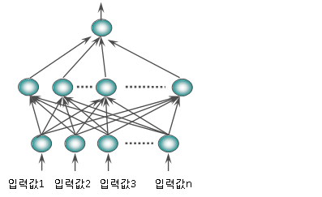
II. 인공신경망 기법의 이해
1
인공신경망이란?
인공신경망의 구조
인공신경망의 계층구조와 처리요소를 이해한다.
일반적인 인공신경망은 입력층(Input layer), 출력층(Output layer) 그리고 하나 이상의 은닉층(Hidden layer)으로 이루어져 있으며, 입력층은 입력 값, 또는 독립변수에 해당하는 입력 노드(Node)들, 출력층은 출력값, 또는 종속변수에 해당하는 출력 노드들로 이루어진다. 은닉층은 다수의 은닉 노드들로 이루어 지는데, 은닉 노드는 입력 노드에서 전달된 값을 연산하여 출력 노드로 보내주는 기능을 한다. 각각의 노드들은 가중치에 의해 연결되어 있다. [그림1]은 하나의 은닉층을 갖는 3층(three layer) 인공신경망의 구조를 나타낸다.
입력층을 제외한 은닉층과 출력층은 신경망의 뉴런(Neuron)에 해당하는 노드들로 구성되어 있는데, 이 노드들은 연산이 일어나는 처리요소(Processing element)라고 불린다. 각 처리요소는 외부 혹은 다른 뉴런으로부터 입력정보를 받고, 이를 각 입력정보의 가중치로 합산하고 출력정보로 변화한 다음, 다시 외부 혹은 다른 인공신경으로 출력정보를 전달한다.
(출력층)
처리요소
(Processing Elements)
(은닉층)
(입력층)
[그림 1] 인공신경망의 구조

Slide 11
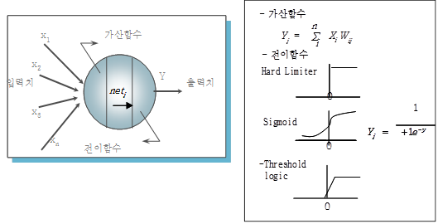

II. 인공신경망 기법의 이해
아래 그림은 은닉 노드와 출력 노드들을 구성하고 있는 처리 요소를 확대해서 도식화 한 것이다. 처리요소가 수행하고 있는 연산을 도식화 하면 [그림2]와 같다.
처리요소는 여러 다른 처리 요소들로부터 입력을 받아들이지만 자신은 $Y_{j}$라고 표기된 단 하나의 출력 값만을 생성하고, 이를 연결된 처리 요소들에게 전달한다. 즉 $j$번째 처리요소가 $i$번째 처리요소로부터 전달 받은 입력 값을 $x_{i}$라고 표기하는데 $x_{i}$는 $i$번째 처리요소의 출력 값($Y$)이다. 처리요소들간의 연결강도를 반영하기 위해 인공신경망에서는 가중치를 사용하고 있는데 이를 $W_{i,j}$로 표기한다. 각 처리요소들은 전달 받은 입력 값들과 연결가중치(Synaptic weight)를 사용하여 다음 <식1>과 같이 먼저 순 입력 값(${net}_{j}$)를 계산한 후, 이를 <식2>를 이용하여 출력 값을 결정한다.
${net}_{j}=\sum{x_{i}W_{i,j}}$ <식1>
$Y_{j}=f_{j}({net}_{j})$ <식2>
위의 <식2>에서 순입력값을 출력 값으로 변환시키는 함수 $f_{j}$를 전이함수(Transfer function) 또는 활성함수(Activation function)라고 부른다. 인공신경망에서 사용되는 전이함수는 주로 비선형함수인데, 전이함수의 형태에 따라 노드의 특징이 정해지기 때문에 인공신경망 모형 설계 시 중요하게 결정되어야 할 사항 중 하나이다. 인공신경망에서 사용되는 전이함수로는 [그림 2]에서 제시된 계단함수(Hard limiter), 임계논리(Threshold logic), 그리고 S자 형태의 하이퍼 탄젠트(Hyper tangent), 시그모이드(Sigmoid) 함수 등이 있으며, 이들 중 시그모이드 함수가 가장 빈번하게 활용된다.
[그림 4] 인공신경망의 처리요소

Slide 12
II. 인공신경망 기법의 이해
2
인공신경망의 학습
학습과정과 결과
인공신경망 모형의 구축에 가장 중요한 단계인 ‘학습(Learning)’를 이해한다.
인공신경망 모형을 구축하기 위해서는 데이터를 통한 ‘학습’이라고 하는 과정을 수행하여야 하는데, 컴퓨터를 통해 학습하는 것이기 때문에 기계학습(Machine learning)이라고 불린다. 기계학습은 지도학습(Supervised learning)과 비지도 학습(Unsupervised learning)으로 나뉠 수 있는데, 우리가 구축하고자 하는 부도예측/신용평가 모형의 경우 지도학습을 통해 모형을 구축한다. 지도학습을 위해서 데이터의 레코드는 입력 값과 이에 해당하는 출력 값으로 구성되어 있어야 한다. 부채비율 등 기업의 부도에 영향을 끼칠 것으로 예상되는 재무 비율 값들을 입력 값, 또는 입력변수로, 해당 기업의 부도 발생 여부를 출력 값으로 설정하여 학습하게 된다.
인공신경망에서 지도학습은 입력변수와 출력변수와의 최적의 결합관계(Association), 즉 설정한 오류(Error)를 최소화시키는 연결 가중치(Weights)를 찾아나가는 것을 의미한다.
인공신경망 기법 중에서 가장 널리 사용되는 역전파(Back propagation) 방식은 은닉층을 포함하는 네트워크구조에서 노드와 노드들을 연결하는 연결 가중치들에 임의로 초기값을 지정하여 초기 모형을 설정한 후, 모형을 만들기 위해 준비한 데이터를 모형에 입력시켜 모형이 제시하는 출력 값과 실제 목표변수의 값을 비교한다. 만약 이 둘의 값에 차이가 있으면 차이를 최소화하도록 강도의 값을 조정하는 과정을 반복함으로써 최적의 연결 가중치를 찾아나간다.
이와 같은 과정을 학습과정(Learning process)라 하는데, 학습과정은 모형에서 도출되는 출력 값과 목표 출력 값과의 에러(Error)가 충분히 감소하게 될 때까지 또는 미리 정해진 횟수만큼 모형구축용 레코드들을 입력시킬 때까지 계속된다. 학습이 중지되면, 이때의 연결 가중치를 최종 모형에 반영함으로써 모형구축을 종료하게 된다.
[그림 3]은 학습 과정을 도식화해서 보여주고 있다. 초기 임의의 연결가중치를 활용하여 출력 값을 계산하고, 출력 값과 목표 값을 비교하여 에러를 측정, 이를 반영하여 가중치를 조정하는 과정을 반복하는 절차를 보여준다.

Slide 13
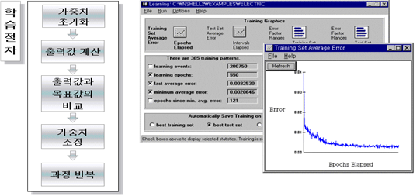
II. 인공신경망 기법의 이해
이러한 절차가 반복되면서 [그림 3] 의 우측의 그림에서 보여지는 것과 같이 에러가 감소하여 수렴하게 되면 학습을 멈추고 이 때의 연결 가중치 값을 구축 모형의 값으로 사용하게 된다.
그림 4]는 학습된 모형의 결과를 보여준다. 학습 전 임의의 값이던 연결 가중치가, 데이터를 통한 학습의 결과로 에러를 최소화하는 가중치로 변화하게 되었음을 나타내고 있다.
[그림 3] 인공신경망의 학습과정
Output Node
Hidden Node
Input Node
Before Training
After Training
[그림 4] 인공신경망의 학습 전 vs. 학습 후

Slide 14
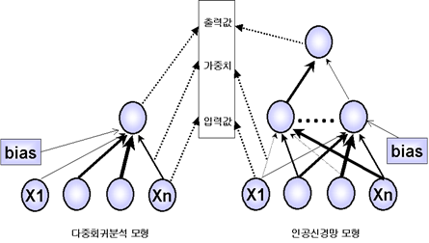
II. 인공신경망 기법의 이해
2
인공신경망의 학습
학습과정과 결과
인공신경망 모형과 다중회귀분석 모형과의 비교를 통해 인공신경망의 특징을 이해한다.
인공신경망과 다중회귀분석 등 통계기법은 변수의 분포에 대한 가정이라던가 계수 값을 추정해 내는 방식 등 모든 면에서 차이가 있지만, 데이터를 통해 모형의 계수 값을 추정해 냄으로써 향후 의사결정에 활용할 수 있는 모형을 구축한다는 점에서는 유사한 특성을 가지고 있다. 상대적으로 생소할 것으로 예상되는 인공신경망 모형에 대한 이해를 돕기 위해 [그림 5]에서는 다중회귀분석 모형과 인공신경망 모형의 구조를 도식화하여 제시하고 있다.
우선 그림에서 볼 수 있듯이, 인공신경망은 은닉층이 존재한다는 점이 다중회귀분석 모형과 다르다. 즉, 통계기법에서는 입력변수와 출력변수 간의 직접적인 연결관계를 찾는 반면, 인공신경망은 은닉층을 두어 우선 각 입력 노드와 은닉 노드 간의 연결관계, 그리고 은닉 노드의 값과 출력 노드 값 간의 연결 관계를 설정하고 최적 연결 가중치를 찾음으로써 모형을 구축한다.
[그림 5] 통계(다중회귀분석)모형과 인공신경망 모형

Slide 15
II. 인공신경망 기법의 이해
3
인공신경망 모형의 장단점
인공신경망 모형의 장점
인공신경망의 장단점을 파악함으로써 모형 활용에 대한 이해도를 높인다.
인공신경망 모형은 입력변수와 결과변수 간의 관계를 정의하기 어려운 복잡한 비선형 데이터에 대해서도 높은 예측력을 가진 모형 수립이 가능하다는 장점이 있다. 최적 모형구축을 위한 구조의 선정, 학습조건 등을 잘 설정하여 모형을 최적화시킬 경우, 인공신경망 모형이 전통적인 통계기법에 비해 예측 및 분류에 있어서 우수한 성과를 보이는 것으로 많은 연구자들은 보고하고 있다.
인공신경망 모형은 입력변수와 결과변수가 연속형이나 이산형인 경우 모두에 적용할 수 있으며, 통계기법과는 달리 변수에 대한 여러 가지 통계적 가정을 전제로 하지 않는다는 점도 적용 상 용이한 점이다.
또한 모형구축에 사용되는 데이터에 다소 부정확한 부분이 있다 하더라도, 통계나 다른 인공지능 기법 등에 비해 부정적 영향이 적은 것으로 알려져 있다(Fault tolerant). 이는 인공신경망의 학습 과정 상 다수의 연산을 끊임없이 반복한 이후 일반규칙을 찾아내기 때문에 데이터의 누락 부분 혹은 부정확한 부분이 결과에 미치는 영향이 상대적으로 적은 까닭이다.
종합적으로, 인공신경망 모형은 상대적으로 입력변수와 출력변수의 관계가 매우 복잡하여 그 관계를 명시적으로 설명하기 어려운 영역에 있어서도 우수한 성과를 나타냄으로써 다양한 분야에 적용되고 있으며, 향후 그 활용 가능성은 더욱 제고될 것으로 보인다.

Slide 16
II. 인공신경망 기법의 이해
3
인공신경망 모형의 장단점
인공신경망 모형의 단점
인공신경망의 장단점을 파악함으로써 모형 활용에 대한 이해도를 높인다.
인공신경망 기법의 첫 번째 단점은 최적 모형을 구축하는 비용(Cost)이 타 기법에 비해 크다는 점이다. 모형구축자는 입력, 은닉, 출력층 등 레이어(Layer)와 노드(Node)의 수 등을 포함한 인공신경망 모형의 구조, 처리요소에서 사용할 전이함수(Transfer Function), 학습조건 등 다양한 파라메터들을 전문적인 식견을 가지고 결정해야 한다. 타 기법에 비해, 모형구축자의 전문성과 경험에 따라 성과 차이가 많이 나게 된다.
특히, 인공신경망 모형 성과는 학습의 정지기준(Stopping condition)을 포함한 학습조건에 큰 영향을 받는다. 학습이 장시간 지속되면 모형의 학습에 사용된 데이터 내에서의 에러는 매우 낮은 상태로 수렴(Convergence)하더라도 과체적화(Over-fitting)의 위험에 노출되게 된다. 과체적화를 방지하고 일반화(Generalization)을 확보하기 위한 적절한 학습조건을 적용하지 못할 경우 학습에 사용되지 않은 데이터(Out-of-the-sample)의 예측성과에 심각한 악영향을 끼칠 수 있다. 즉, 인공신경망 모형을 개발하여 실무에 적용하고자 할 경우 수렴도 중요하지만 일반화라고 하는 주요 덕목을 만족시킬 수 있도록 학습조건을 설정하는 것이 매우 중요하다.
또한 구축된 인공신경망 모형은 은닉층을 포함한 모형 구조가 갖는 가중치 연결구조의 복잡성으로 말미암아 입력값와 출력값 간의 관계를 정확하게 이해하는 것이 어렵다는 단점이 있다. 이러한 점은 결과값에 대한 설명력(Comprehensibility)의 부족으로 이어지고, 블랙박스(Black box) 모형이라 일컬어지는 요인이 되기도 한다. 따라서 모형의 결과값에 대해 인과관계에 기반한 설명이 매우 중요할 경우 타 기법을 사용하는 것을 검토할 필요가 있다.

Slide 17
Ⅲ.
인공신경망 모형구축 실습

Slide 18
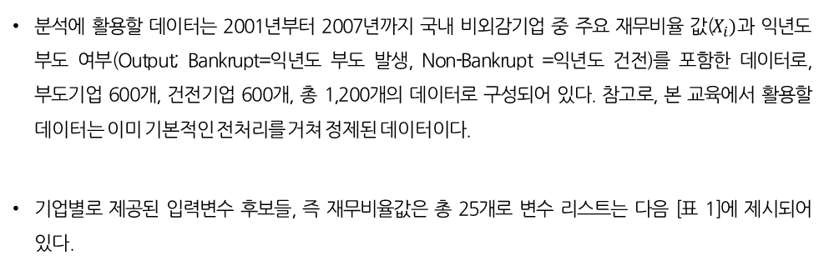
III. 인공신경망 모형구축 실습
1
실습문제와 데이터
인공신경망 기법을 활용한 기업부도 예측모형의 구축
제시된 부도기업 및 건전기업의 재무 데이터를 활용하여 기계학습 기법인 인공신경망 기법을 적용한 기업부도 예측모형을 구축해 본다.
분석에 활용할 데이터는 2001년부터 2007년까지 국내 비외감기업 중 주요 재무비율 값($X_{i})$과 익년도 부도 여부(Output; Bankrupt=익년도 부도 발생, Non-Bankrupt =익년도 건전)를 포함한 데이터로, 부도기업 600개, 건전기업 600개, 총 1,200개의 데이터로 구성되어 있다. 참고로, 본 교육에서 활용할 데이터는 이미 기본적인 전처리를 거쳐 정제된 데이터이다.
기업별로 제공된 입력변수 후보들, 즉 재무비율값은 총 25개로 변수 리스트는 다음 [표 1]에 제시되어 있다.
[표 1] 변수 리스트
변수명 | 구분 | 변수 설명
Output | 부도여부 | 부도=Bankrupt / 비부도 = Non-Bankrupt
x1 | 안정성 | 고정자산구성비율
x2 | 안정성 | 고정장기적합률
x3 | 안정성 | 단기차입금/유동자산
x4 | 안정성 | 순부채/총자산
x5 | 안정성 | 차입금의존도
x6 | 안정성 | 유동부채/자기자본
x7 | 안정성 | 유동부채구성비율
x8 | 안정성 | 재고자산/유동자산
x9 | 안정성 | 총차입금/매출액
x10 | 수익성 | 기업경상이익률
x11 | 수익성 | 총자산경상이익률
x12 | 수익성 | 총자산순이익률
변수명 | 구분 | 변수 설명
x13 | 수익성 | 매출액영업이익률
x14 | 수익성 | 매출액경상이익률
x15 | 수익성 | 매출액순이익율
x16 | 수익성 | 이자보상비율
x17 | 수익성 | 이자비용/총부채
x18 | 유동성 | 유동비율
x19 | 유동성 | 당좌비율
x20 | 활동성 | 매출채권회전기간
x21 | 활동성 | 재고자산회전기간
x22 | 활동성 | 총자산회전율
x23 | 현금흐름 | 경상수지비율
x24 | 현금흐름 | 경상현금흐름/총차입금
x25 | 현금흐름 | 총영업활동CF/총부채

Slide 19
III. 인공신경망 모형구축 실습
2
모형구축 계획의 수립
모형구축 계획의 수립
본격적인 분석에 앞서, 데이터를 통한 모형 분석 및 구축계획을 수립해 봄으로써, 모형구축에 필요한 주요 요소를 이해해 본다.
모형구축을 위한 주요 사항을 먼저 정의해 본다.
1. 문제의 정의
- 기업의 부도 여부를 예측하는 분류예측 모형의 구축
[참고] 부도예측 모형의 경우 종속변수를 Bankrupt(부도)과 Non- Bankrupt(건전)로
지정하고, Bankrupt와 Non- Bankrupt인 두 개의 class 로 정의하여 분류모형을
구축할 수도 있고, 0과 1을 실수값으로 정의하여 값에 대한 예측모형을
구축하고 0.5를 cut-off 로 설정하여 분류예측을 수행할 수도 있다.
본 실습에서는 전자로 수행한다.
2. 구축 모형의 선택
- 인공신경망 모형 (BPN, Back-propagation Neural Networks)
3. 입력 변수의 선정
- 제시된 입력 변수 후보 중 모형에 사용할 최종 입력 변수의 선정 방법을 정한다.
[참고] 인공신경망의 입력변수 선정방법은 특별히 정해진 것이 없다. 통계기법을
활용하는 방안, 유전자 알고리즘 등 최적화 기법을 활용하여 변수를 선정하는
방안, 전문가 주관에 의거 정하는 방안 등 다양한 방법이 시도되고 있다.
기본적으로, 종속변수를 잘 설명하는 변수, 독립변수간의 상관성이 낮은
변수군을 선정하는 것이 성과를 높이는 방안이다.
.
4. 모형의 구조 설계
- 학습시키고자 하는 인공신경망의 구조를 설계한다. 은닉층의 수, 노드의 수 등에 대한
판단을 포함한다.
[참고] 일반적으로, 재무비율 값에 기반한 부도예측과 같은 문제유형의 경우
은닉층의 수가 1또는 2개인 Shallow learning 구조로 충분하다.
은닉층의 노드 수의 경우 최적 노드 수에 대한 이론은 없지만, 입력노드의 수에
출력노드의 수를 더한 값을 N 이라 할때, 2N+1개 이내에 최적이 존재하는
것으로 알려져 있다.

Slide 20
III. 인공신경망 모형구축 실습
2
모형구축 계획의 수립
모형구축 계획의 수립
5. 학습 조건의 설정
- 에러 측정을 통해 연결 가중치를 갱신을 반복하는 학습을 정지하는 규칙을 선정한다.
[참고] 인공신경망 모형의 학습은 연결 가중치를 지속적으로 갱신하는 행위와
연결되어 있다. 학습이 지나치게 과도하게 일어날 경우 과체적화의 위험에
노출되게 된다. 과체적화를 방지하는 학습 정지조건을 설정한다.
6. 데이터의 분할
- 학습용 데이터와 검증용 데이터의 분할을 통해 최적 모형의 도출과 도출된 모형의
검증을 수행한다.
[참고] 최적화된 인공신경망 모형구축을 위해서는 학습용 데이터 뿐 만 아니라
학습상황의 모니터링과 학습조건의 적용을 위한 테스트 데이터와 구축된
모형의 성과를 최종 검증할 검증용 데이터로 분할하여 모형구축을 수행한다.
7. 모형 결과의 해석 및 검증
- 구축된 모형의 성과를 측정하고 검증할 지표를 선정한다.
[참고] 모형의 성과를 측정할 지표는 모형구축 시 적용한 오차함수(Error function)에
따라 다양하다. 예측 모형의 경우 MSE(Mean square error), 분류 모형의 경우
AR(Accuracy ratio)가 많이 사용된다.

Slide 21
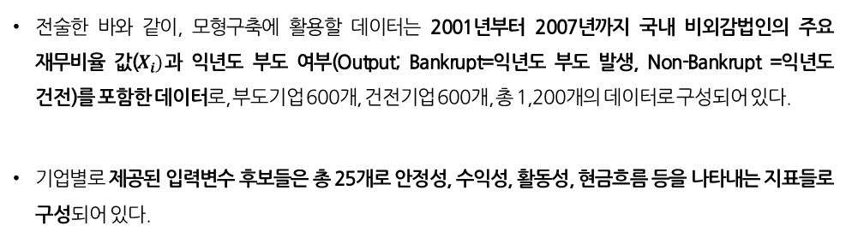
III. 인공신경망 모형구축 실습
3
모형의 구축
데이터의 이해
분석하려는 데이터의 구성 및 데이터에 포함된 변수의 의미를 이해한다.
전술한 바와 같이, 모형구축에 활용할 데이터는 2001년부터 2007년까지 국내 비외감법인의 주요 재무비율 값($X_{i})$과 익년도 부도 여부(Output; Bankrupt=익년도 부도 발생, Non-Bankrupt =익년도 건전)를 포함한 데이터로, 부도기업 600개, 건전기업 600개, 총 1,200개의 데이터로 구성되어 있다.
기업별로 제공된 입력변수 후보들은 총 25개로 안정성, 수익성, 활동성, 현금흐름 등을 나타내는 지표들로 구성되어 있다.
입력 변수의 선정
부도예측 모형을 구축하기 위해 사용할 입력 변수와 출력 변수를 선정한다.
부도예측 모형에서 출력변수는 부도 여부라고 하는 이산형 변수(binary variable)이다. 여기서 입력 변수는 제시된 기업의 여러 재무비율 중 기업의 부도와 유의미한 관계를 가지는 변수를 선택해야 한다. 이 과정에서 로그함수를 통해 변수를 변환하거나 비율 등 새로운 변수를 생성시키기도 한다.
이때 무조건 입력변수를 늘린다고 모형이 더 좋거나 꼭 그 성과가 향상되는 것은 아니다. 다수의 입력 변수를 반영하는 과정에서 입력 변수간의 상관도가 증가할 경우 다중공선성 문제가 발생할 수 있다. 일반적으로 모형은 간결(compactness) 또는 간명(parsimony)할수록 바람직하다. 따라서 모형에서 나온 정확도의 향상 여부를 보고 입력변수를 추가시키거나 제거시키면서 최종 입력 변수를 결정한다.
[참고] 최적 입력 변수의 선정은 모형구축 과정 중 가장 중요하고 어려우며 전문적인 노하우
(Knowhow)가 필요한 영역이다. 사전지식이 없는 수강생들은 임의로 변수 7~9개를 선정하여
모형을 구축하도록 한다.

Slide 22
III. 인공신경망 모형구축 실습
3
모형의 구축
모형 구조의 설계
은닉층의 수, 노드의 수 등 학습시킬 인공신경망 모형의 구조를 설계한다.
재무비율 값에 기반한 부도예측과 같은 문제유형의 경우 은닉층의 수가 1또는 2개인 Shallow learning 구조로 충분하다. 은닉층의 노드 수의 경우 최적 노드 수에 대한 이론은 없지만, 입력 노드의 수에 출력 노드의 수를 더한 값을 N 이라 할 때, 2N+1개 이내에 최적이 존재하는 것으로 알려져 있다.
본 실습에서는 노드의 수를 자신이 정한 입력 노드의 수 (+)(-) 2 정도 안에서 임의로 정해서 학습해 본다.
학습 조건의 설정
인공신경망의 학습을 위한 조건을 설정한다.
오차함수(Error function): 목표 값과 예측 값과의 오차(error)를 계산하는 방법으로, 오차함수를 통해 계산된 오차가 최소화하도록 모형이 학습된다. 오차함수에는 크게 ‘sum of squared errors’와 ’cross entropy’가 있다. 본 실습에서는 cross entropy를 활용한다.
초기 연결 가중치 값(Start weight): 일반적으로 표준정규분포에서 임의로 설정된다.
학습 중지 조건(Stopping condition): 학습용 데이터의 오차가 충분히 낮고, 평가용 데이터 세트의 에러가 더 이상 낮아지지 않으면 정지한다.

Slide 23
III. 인공신경망 모형구축 실습
3
모형의 구축
데이터의 분할
최적의 인공신경망 모형구축을 위해 데이터 세트를 목적을 가지는 세 개의 세트로 분할한다.
최적의 인공신경망 모형구축을 위해 제공된 데이터를 학습용(Training set), 평가용(Test set), 검증용(Validation set)으로 분할시킨다. 어느 정도의 비율을 적용해 분할할지는 데이터 상황에 따라 다르며 분석가의 판단에 달려있다.
각 데이터 세트는 다음과 같이 기능한다.
학습용 데이터 세트: 학습을 위한 데이터 세트로, 이 세트에 소속된 데이터에 의해 에러가 측정되고 이 에러에 기반하여 연결 가중치가 갱신된다. 모형구축에 직접적으로 활용되는 가장 중요한 세트이다.
평가용 데이터 세트: 학습용 데이터 세트를 통해 도출된 모형을 구축 단계에서 평가함으로써 최적의 모형구축을 지원한다. 학습용 데이터에 의해 도출된 모형의 성과와 지속적으로 비교하면서 모형의 과체적화를 위험을 모니터링 하여 학습 중지 조건을 제시하는 역할을 한다.
검증용 데이터 세트: 모형의 구축에 직접적으로나 간접적으로 사용되지 않는 데이터들로 구성된 데이터 세트로, 구축된 모형의 수렴과 일반화 정도를 검증한다.
분할된 데이터 세트는 학습 조건에 따른 성과를 평가함으로써 최적의 모형을 선정하는 것을 지원한다. 또한 수렴과 일반화라고 하는 모형의 중요한 목표가 달성되었는지를 점검해 준다.
최적의 모형은 에러가 최소화 되는 동시에, 위의 세 개 데이터 세트의 적중률 편차가 크지 않을 때의 모형이다. 수렴과 일반화라고 하는 모형의 주요 성과를 동시에 만족하고 있기 때문이다.

Slide 24
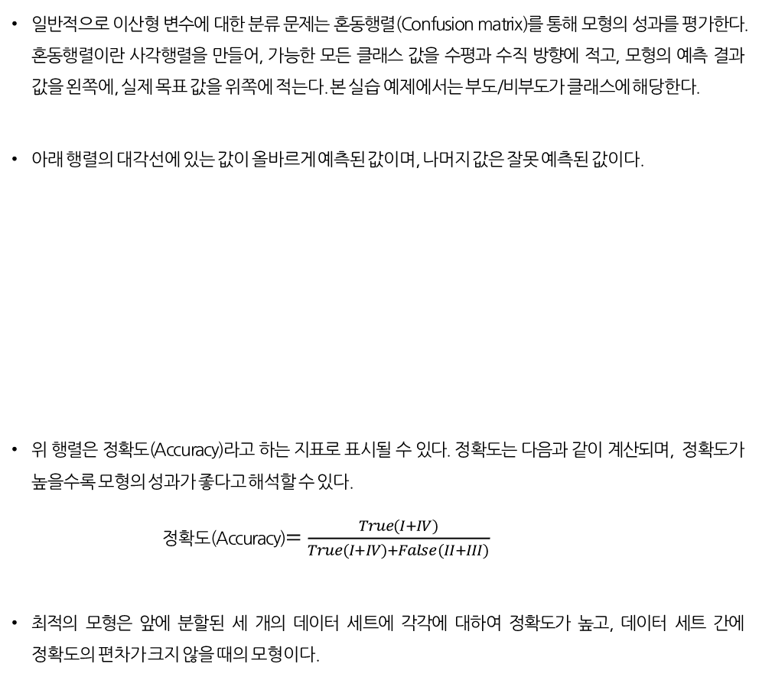
III. 인공신경망 모형구축 실습
3
모형의 구축
모형의 결과 검증
구축된 모형의 성과를 평가해 본다.
일반적으로 이산형 변수에 대한 분류 문제는 혼동행렬(Confusion matrix)를 통해 모형의 성과를 평가한다. 혼동행렬이란 사각행렬을 만들어, 가능한 모든 클래스 값을 수평과 수직 방향에 적고, 모형의 예측 결과 값을 왼쪽에, 실제 목표 값을 위쪽에 적는다. 본 실습 예제에서는 부도/비부도가 클래스에 해당한다.
아래 행렬의 대각선에 있는 값이 올바르게 예측된 값이며, 나머지 값은 잘못 예측된 값이다.
위 행렬은 정확도(Accuracy)라고 하는 지표로 표시될 수 있다. 정확도는 다음과 같이 계산되며, 정확도가 높을수록 모형의 성과가 좋다고 해석할 수 있다.
정확도(Accuracy)$=\frac{True(I+IV)}{True(I+IV)+False(II+III)}$
최적의 모형은 앞에 분할된 세 개의 데이터 세트에 각각에 대하여 정확도가 높고, 데이터 세트 간에 정확도의 편차가 크지 않을 때의 모형이다.
[표 2] 혼동행렬의 예시
 |  | 모형의 목표 값(실제 값)
 |  | Bankrupt | Non-bankrupt
모형의 예측 값 (출력 값) | Bankrupt | True (I) | False (II)
 | Non-bankrupt | False (III) | True (IV)

Slide 25
III. 인공신경망 모형구축 실습
4
R을 활용한 모형구축 실습
인공신경망 모형구축을 위한 R 코드의 구성
인공신경망 모형구축을 위해 제시된 R 코드를 분석해 보고, 실제 데이터를 활용하여 모형을 구축해 본다.
R에는 인공신경망을 구현할 수 있는 다양한 패키지가 있다. 여기서는 많이 사용되는 ‘nnet’ 패키지를 중심으로 인공신경망 모형을 구축해본다.
install.packages(＂nnet＂) 인공신경망 모형을 구현할 수 있는 패키지를 설치한다.
install.packages(＂e1071＂) 혼동행렬 계산에 필요한 패키지를 추가로 설치한다.
install.packages(＂caret＂)
library(nnet) 패키지가 설치되면 해당 라이브러리에서 패키지에서 제공
library(e1071) 하는 여러 함수들을 불러와야 한다.
library(caret)
etwd(＂D:＂) 작업 디렉토리를 지정하기 위한 함수이다. 본 예제에서는
D드라이브에 데이터를 저장하였다.
data<-read.csv(＂importdata.csv＂) 디렉토리에 저장된 저장된 CSV파일(파일명: importdata)
을 불러온다.
set.seed(1234)
partition <- sample(seq(1, 2), size = nrow(data), replace = TRUE, prob = c(0.7, 0.3))
입력한 데이터세트에서 70% : 30%의 비율로 무작위로 분할하라는 함수이다.
train <- data[partition == 1,] 70%으로 구성된 데이터세트를 학습용 데이터(train)로
설정하겠다는 함수이다.
test <- data[partition == 2,] 30%으로 구성된 데이터세트를 평가용 데이터(test)로
설정하겠다는 함수이다.
① 통계 패키지 설치
② 데이터 불러오기
③ 데이터세트 분할하기

Slide 26
III. 인공신경망 모형구축 실습
4
R을 활용한 모형구축 실습
④ 인공신경망 모형구축
nn_tr<- nnet(output~x3+x5+x9+x10+x13+x16+x20+x21+x24, data=train, size =7, abstol=0.1, maxit=1000, reltol =1.0e-8)
nnet 함수를 이용해 학습용 데이터에 대해 인공신경망 모형을 구축하라는 함수이다.
입력변수는 임의로 선정하였다. hidden node의 수는 7로 설정하였다.
Abstol은 학습률의 지정조건이다. 별도의 학습조건을 설정하지 않으면 오차함수는
교차 엔트로피로, 활성함수는 시그모이드로, 알고리즘은 오차역전파로,
초기가중치는 랜덤으로 설정하여 학습한다.
학습횟수에 관한 조건은 maxit을 통해 정해준다. 여기서는 1000으로 설정해주었다.
Reltol은 학습 중지 조건을 설정하는 함수이다.
pred_train<-predict(nn_tr,train,type=("class")) 위 모형에서 학습된 결과에 대해 학습용 데이터에
대해 예측하라는 함수이다.
pred_te<-predict(nn_tr,test,type=("class")) 위 모형에서 학습된 결과에 대해 평가용 데이터에
대해 예측하라는 함수이다.
confusionMatrix(pred_train,train$output) 학습용 데이터에 대해서 구축한 모형의 결과를
혼동행렬로 계산하라는 함수이다.
confusionMatrix(pred_te,test$output) 평가용 데이터에 대해서 구축한 모형의 결과를
혼동행렬로 계산하라는 함수이다.
⑤ 인공신경망 모형 예측
⑥ 정확도 계산

Slide 27
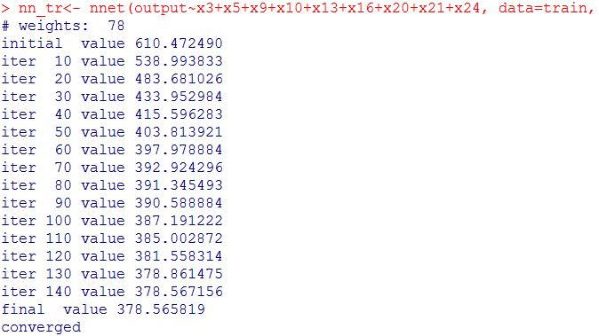
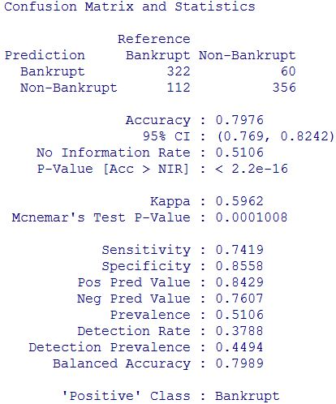
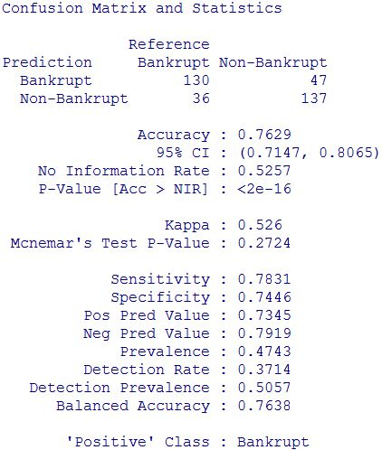
III. 인공신경망 모형구축 실습
4
R을 활용한 모형구축 실습
⑦ 정확도 지표
왼쪽 그림은 훈련용 데이터세트에 대해 인공신경망 모형이 학습해 가는 과정을 보여주고 있다.
학습횟수가 늘어날수록 오차함수를 통해 계산된 손실 값이 줄어들고 있음을 확인할 수 있다.
학습횟수는 maxit 조건을 통해 설정할 수 있다.
본 모형에서는 학습횟수가 140에서 수렴하였음을 나타내고 있다.
[그림 6] 학습용 데이터 학습 과정
[그림 7] 학습용 데이터 학습 결과
[그림 8] 평가용 데이터 학습 결과

Slide 28
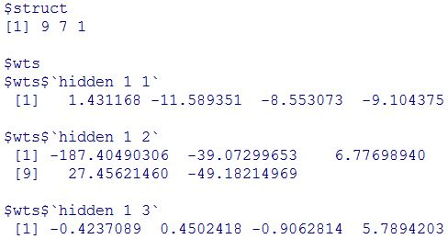
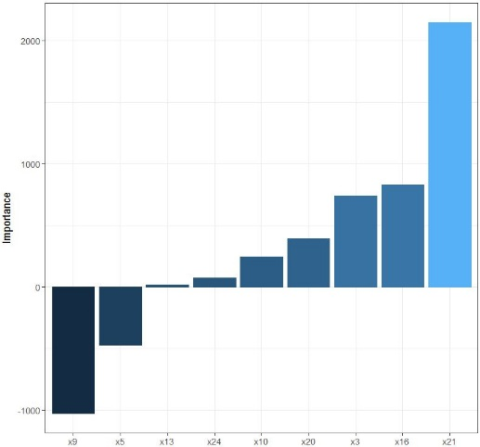
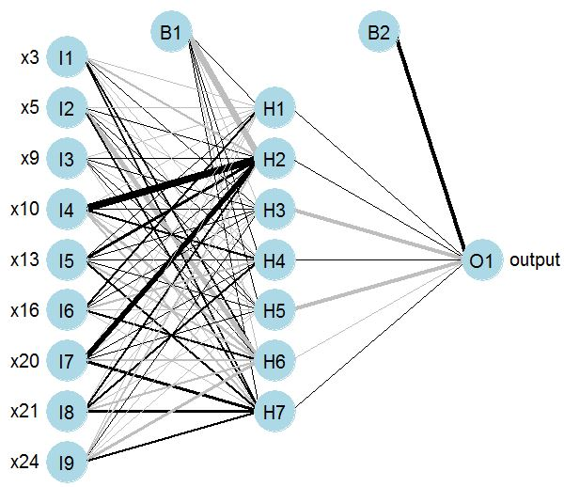
III. 인공신경망 모형구축 실습
4
R을 활용한 모형구축 실습
install.packages("NeuralNetTools") 인공신경망 모형의 시각화를 위한 패키지를 설치하라는 함수
library(NeuralNetTools) 라이브러리에 설치된 시각화 패키지 내 함수를 불러오라는 함수
neuralweights(nn_tr) 학습된 인공신경망 모형에서 도출된 연결 가중치를 출력하라는
함수. 다음은 출력된 연결 가중치의 일부를 보여준다.
olden(nn_tr) 학습된 인공신경망 모형에서 사용된 입력변수가 출력변수에
미치는 중요도를 시각화하라는 함수.
plotnet(nn_tr) 학습된 인공신경망 모형의 결과를 그림으로 시각화하라는 함수
더 읽을 거리
스티븐 마슬랭(저), 강전형(역). 알고리즘 중심의 머신러닝 가이드. 제이펍, 2016.
Ripley, B. and Venables, W. Package ‘nnet’. CRAN, February 2, 2016.
W. Beck, M. Package ‘NeuralNetTools’. CRAN, November 25, 2016.
Gu ̈nther, F. and Fritsch, S. (2010). neuralnet: Training of neural networks. The R journal, 2(1):30–38.
⑧ 인공신경망 모형 시각화
[그림 9] 입력변수의 중요도 시각화
[그림 10] 구축된 인공신경망 모형 시각화

Slide 29
Ⅳ.
고찰

Slide 30
IV. 고찰
1
향후 고려할 수 있는 추가 모델링 방안
딥러닝 모델 구축
본 예제에서는 nnet패키지를 활용해 단층 인공 신경망의 신용평가 알고리즘을 구축했다. MXetR, darch, H2O 등의 패키지를 활용해 여러 층의 Hidden layer로 구성된 딥러닝 모델을 구축한다면 좀 더 유의미한 모델을 만들 수 있을 것이다.
또한, 현재 활용된 데이터는 1200건으로 딥러닝 모델 학습에 활용하기에는 다소 부족한 량의 데이터이다. 딥러닝의 도입을 위해서는 추가적인 데이터 확보가 필요할 것이다.
앙상블 모델 구축
신용 평가의 경우 결과에 대한 설명이 필요한 경우가 빈번히 발생한다. 실제로 기업 혹은 고객이 ‘왜 대출이 안 되는지? 왜 평가결과가 이러한지?’ 문의를 할 수 있기 때문이다. 현재 도입된 방법은 설명력이 떨어지는 블랙박스 기법의 인공 신경망으로 설명력이 뛰어난 Decision Tree 혹은 Random Forest 모형을 인공 신경망 모형과 함께 활용하여 앙상블 모델을 구축한다면, 부족한 결과에 대한 설명력이 다소 높아질 것이다.
비정형 데이터 도입
요즘 데이터 분석을 활용한 신용평가는 해당 기업의 재무상태, 경영관리 상태와 같은 정형 데이터 뿐만이 아니라, SNS, 뉴스 데이터와 같은 비정형 데이터도 참조되고 있는 추세이다. SNS, 뉴스 데이터의 대부분을 이루고 있는 텍스트 데이터를 정형데이터로 변환하고 이를 분석에 활용한다면 더욱 가치 있는 모델을 구축할 수 있을 것이다.

Slide 31
기획 · 작성
문 의
주 소
한국정보화진흥원 기술지원본부 빅데이터센터 신경식, 김성현, 강경구
K-ICT 빅데이터센터 bigdatamanager@nia.or.kr T.1670-1317
대구 광역시 동구 첨단로 53(우 41068) 한국정보화진흥원
T. 053-230-1114 www.nia.or.kr / www.kbig.kr
본 교재의 내용은 한국정보화진흥원의 공식 견해와 다를 수 있습니다.
본 교재의 내용의 무단전재를 금하며, 가공인용할 때에는 반드시 출처를 명기해주시기 바랍니다.

Slide 32


